Slide 1

Системно-деятельностный подход на уроках ИЗО
Автор : Осипенко Анна Александровна,
учитель технологии
МКОУ «Толмачёвская №61»
Новосибирского района Новосибирской области
2017

Slide 2
Понятие системно-деятельностного подхода и его цели
Системно-деятельностный подход – это такой метод, при котором ученик является активным субъектом педагогического процесса. При этом преподавателю важно самоопределение обучающегося в процессе обучения.
Главная цель системно-деятельностного подхода в обучении состоит в том, чтобы пробудить у человека интерес к предмету и процессу обучения, а также развить у него навыки самообразования.

Slide 3
Задача учителей изобразительного искусства не дать объем знаний, а научить учиться, т.е. сформировать универсальные учебные действия (способность к самостоятельному усвоению новых знаний и умений.)
Как в притче: «Не дать голодным рыбу, а дать удочку и научить ловить».

Slide 4
Основа ФГОС - системно-деятельностный подход
ФГОС ставит перед учителями новые задачи:
Развитие и воспитание личности в соответствии с требованиями современного информационного сообщества.
Развитие у школьников способности самостоятельно получать и обрабатывать информацию по учебным вопросам.
Индивидуальный подход к ученикам.
Развитие коммуникативных навыков у учащихся.
Ориентировка на применение творческого подхода при осуществлении педагогической деятельности.

Slide 5
Главная цель уроков ИЗО при системно - деятельностном обучении – это создание условий для проявления познавательной активности обучающихся.
А основные задачи:
создание атмосферы увлеченности и творчества на каждом уроке,
развитие компетентной личности путем включения ее в различные виды ценностной человеческой деятельности, формирование художественной культуры как неотъемлемой части культуры духовной.

Slide 6
Основные принципы системно-деятельностного подхода
Принцип деятельности;
Принцип системности;
Принцип минимакса;
Принцип психологического комфорта;
Принцип творчества

Slide 7
Системно-деятельностный подход в рамках уроков ИЗО базируется на следующих принципах:
позиция учителя: к классу не с ответом (готовые знания, умения, навыки), а с вопросом.
позиция ученика: за познание мира (в специально организованных для этого условиях).
учебная задача – задача, решая которую ребенок выполняет цели учителя.
учебная деятельность – управляемый учебный процесс.
учебное действие – действие по созданию образа.
образ – слово, рисунок, схема, план.
оценочное действие – Я умею! У меня получится!
эмоционально-ценностная оценка – Я считаю…

Slide 8
Реализация системно-деятельностного подхода на практике
Темы уроков по ИЗО 6 класс 4 четверть
«Человек и пространство в изобразительном искусстве» (8часов)
Жанры в изобразительном искусстве
Изображение пространства
Правила линейной и воздушной перспективы
Пейзаж - большой мир
Пейзаж - настроение. Природа и художник
Городской пейзаж
Выразительные возможности изобразительного искусства

Slide 9
Урок ИЗО в 6 классе
»Жанры в изобразительном искусстве» урок -экскурсия
Урок изобразительного искусства является частью общего процесса обучения, поэтому он в полной мере отвечает всем общедидактическим закономерностям, но имеет и свои характерные особенности: содержанием является эстетическая действительность, выраженная языком искусства.
Тип урока – комбинированный (объяснение нового материала и закрепление полученных знаний)

Slide 10
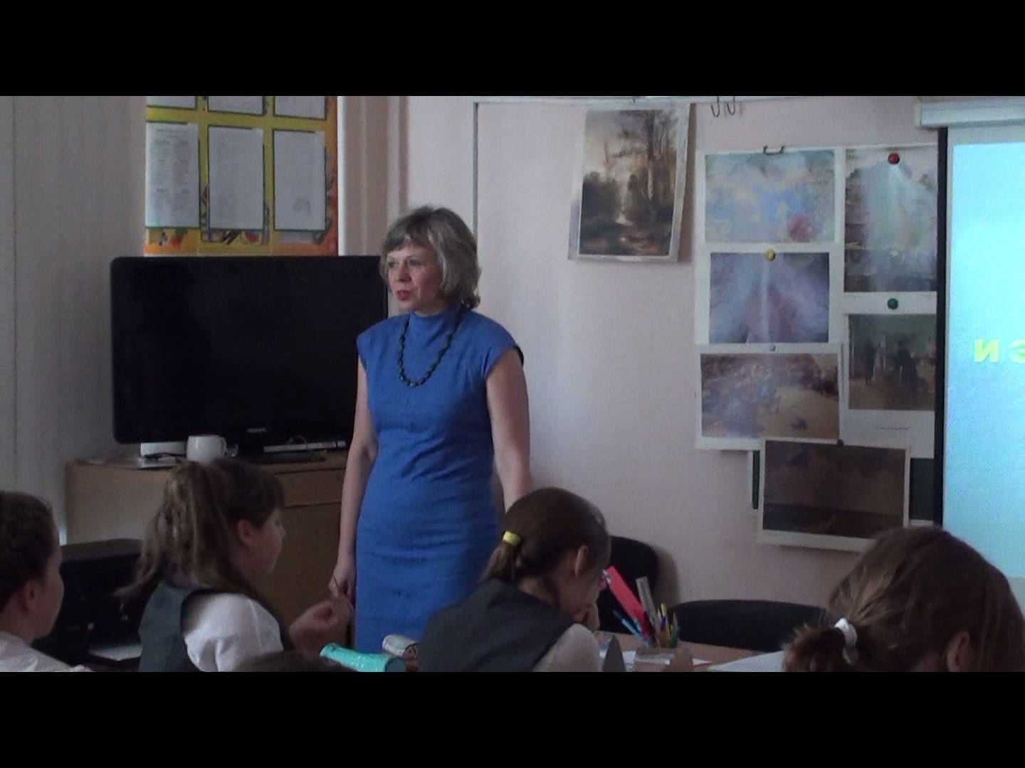
Организационный момент

Slide 11
Организационный момент
Готовность учеников к уроку (их настрой на урок)
Перед учениками ставиться первый вопрос по теме урока, на который они сами находят ответ, что настраивает их на получение новой информации
Позиция учителя – к классу не с ответом, а с вопросом
Закладывается 1й принцип СДП – принцип деятельности

Slide 12
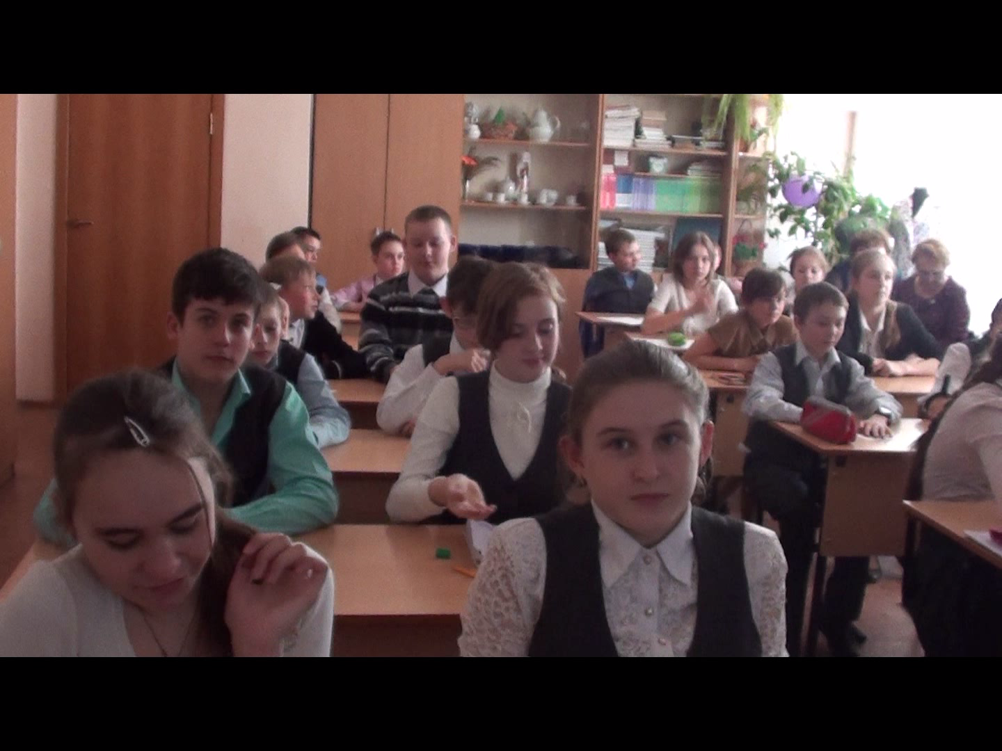
Мотивационно-целевой этап

Slide 13
Мотивационно-целевой этап
Знакомство с различными жанрами по репродукциям картин великих художников, по слайдам – развитие познавательного интереса ( усиление мотивации ребенка к познанию окружающего мира)
2й принцип – системности: речь идет не только о картинах, но и об исторических артифаках, например, наскальные рисунки древних египтян, т.е. урок проходит на стыке с предметом история

Slide 14
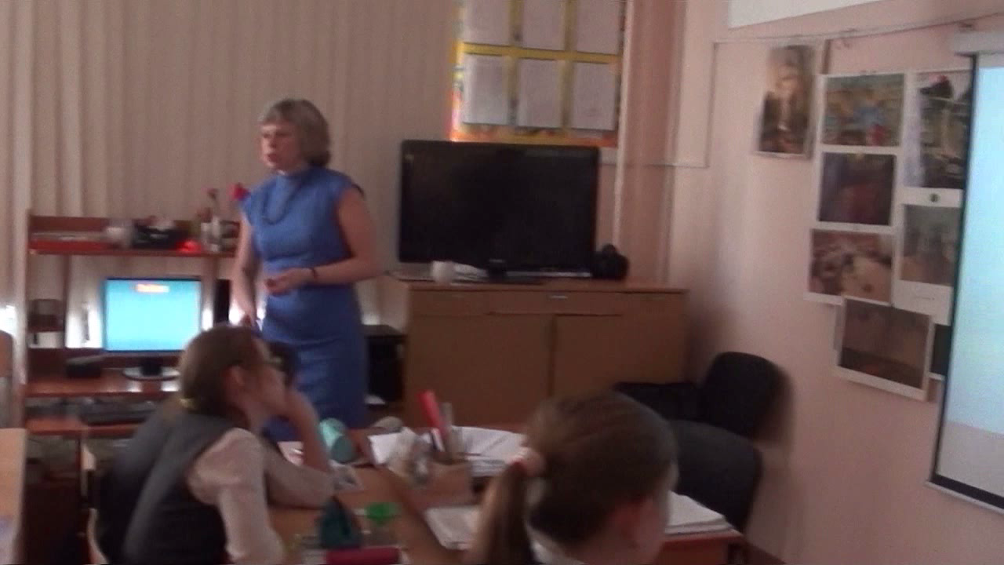
Мотивационно-целевой этап

Slide 15
Принцип минимакса
Согласно ему дается возможность учащимся узнать максимум, но постараться довести до его сознания минимум. Максимум - может узнать. Минимум - должен освоить.
Ребенок с ОВЗ не может сформулировать определение жанра, а показать на репродукциях тот или иной жанр ему по силам.

Slide 16
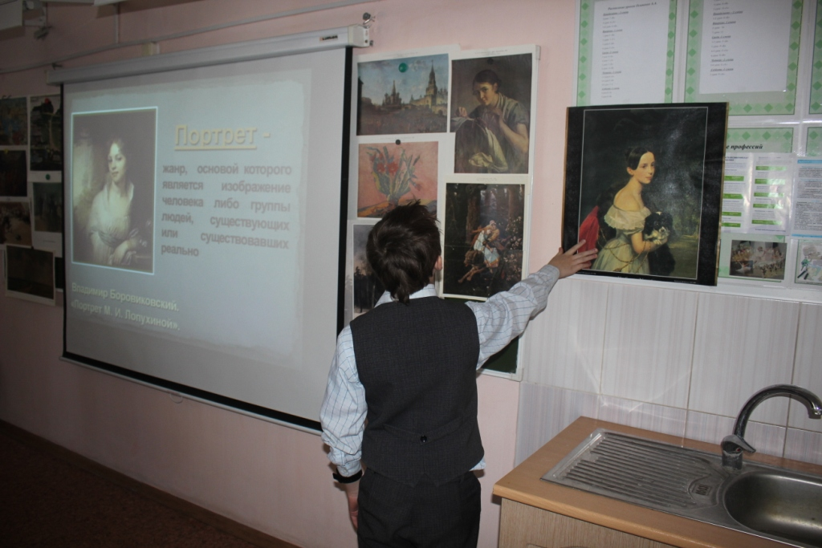
Принцип минимакса позволяет осуществить личностный подход к обучающемуся

Slide 17
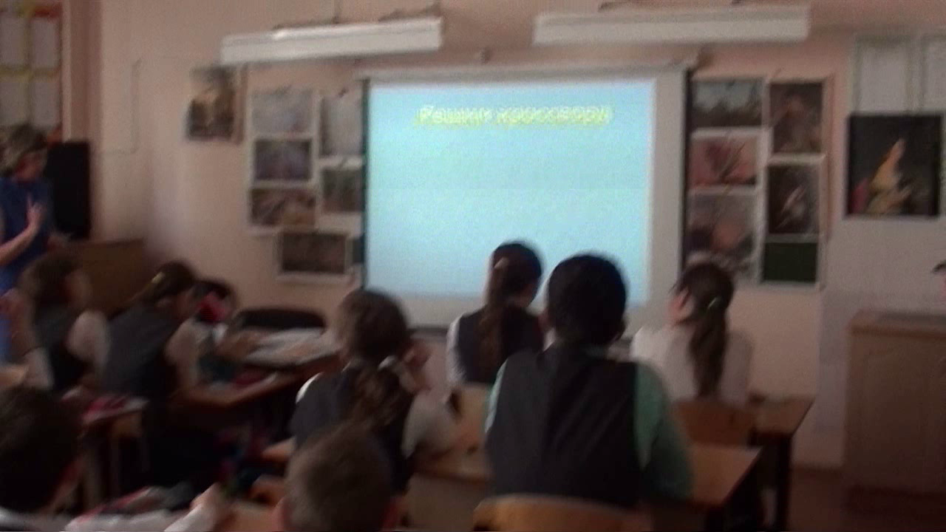
Поисково-исследовательский этап
Закрепление полученных знаний на практике

Slide 18
Закрепление полученных знаний на практике
Создана ситуация занимательности, когда учащиеся сначала отгадывают кроссворд, а затем складывают пазлы предложенных картин, угадывают автора и название работы, называют жанр
На этом этапе учебная задача становиться задачей, решая которую, обучающиеся достигают цели, поставленные учителем вначале урока

Slide 19
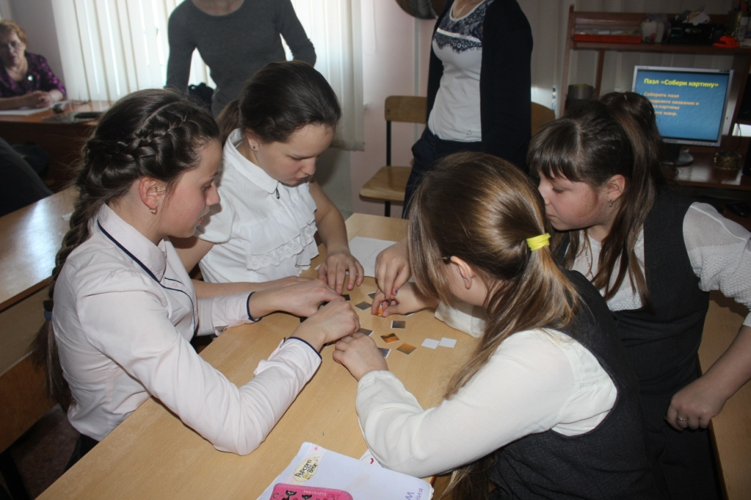

Slide 20
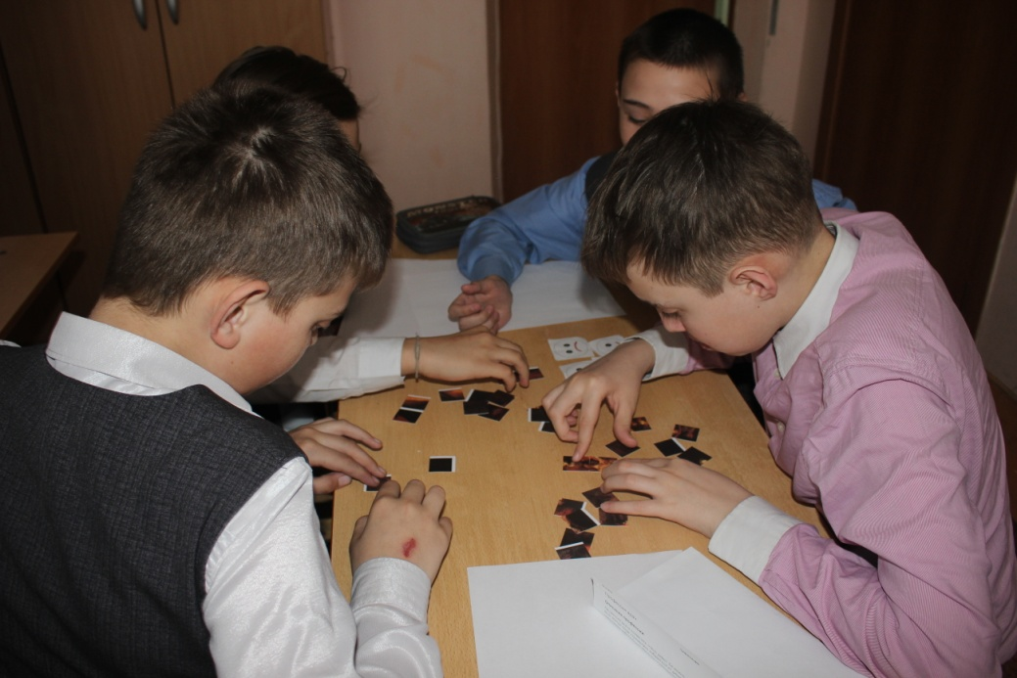
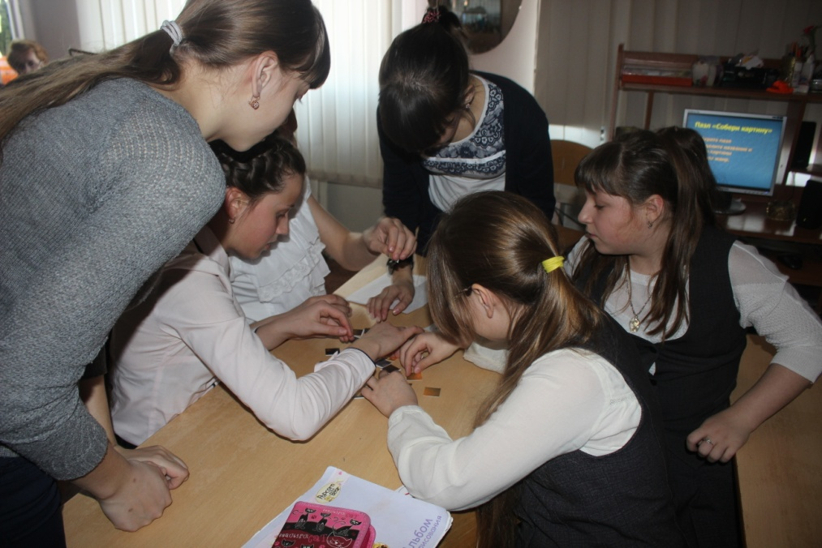
Принцип психологического комфорта и творчества
Создана доброжелательная атмосфера на уроке, никаких стрессовых ситуаций.
Ученики чувствуют себя расслаблено и легко воспринимают информацию

Slide 21
Закрепление полученных знаний на практике
Учебная деятельность представляет собой управляемый учебный процесс
Учебное действие –это действие по созданию образа, которым является собранная из пазлов картина.
В заключении оценочное действие: «Мы сделали!». «У нас получилось!»

Slide 22
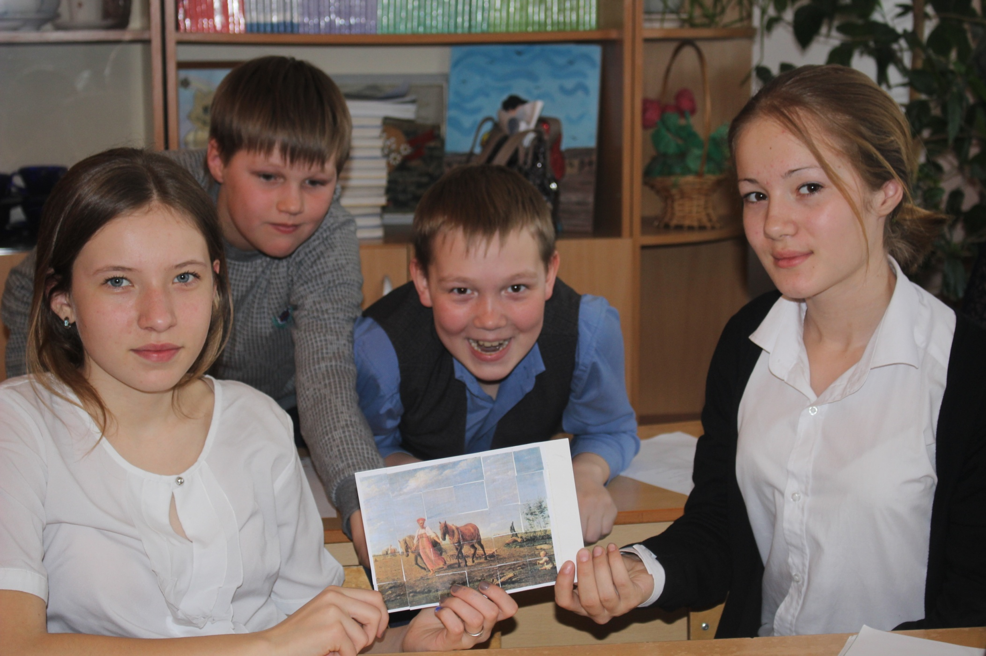

Slide 23
Принцип творчества
Обучающимся дана возможность получить опыт совместной творческой деятельности
Разработать такой алгоритм по собиранию пазлов, чтобы выполнить работу быстро, правильно, максимально используя способности каждого
Решаются коммуникативные задачи урока - работа в команде, где важна роль каждого
Создана ситуация взаимодействия

Slide 24
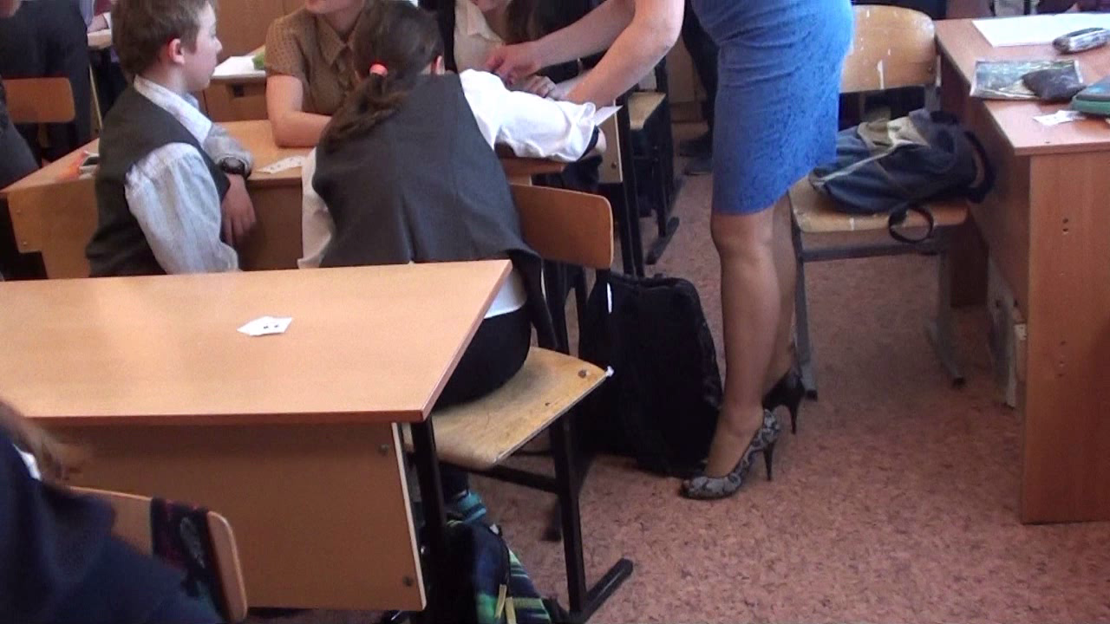
Контроль деятельности

Slide 25
Контроль деятельности
Происходит закрепление полученных знаний
Учитель наблюдает, помогает в случае затруднений
Обучающиеся осуществляют самоконтроль и взаимоконтроль, работая в группах, оказывают друг другу посильную помощь

Slide 26
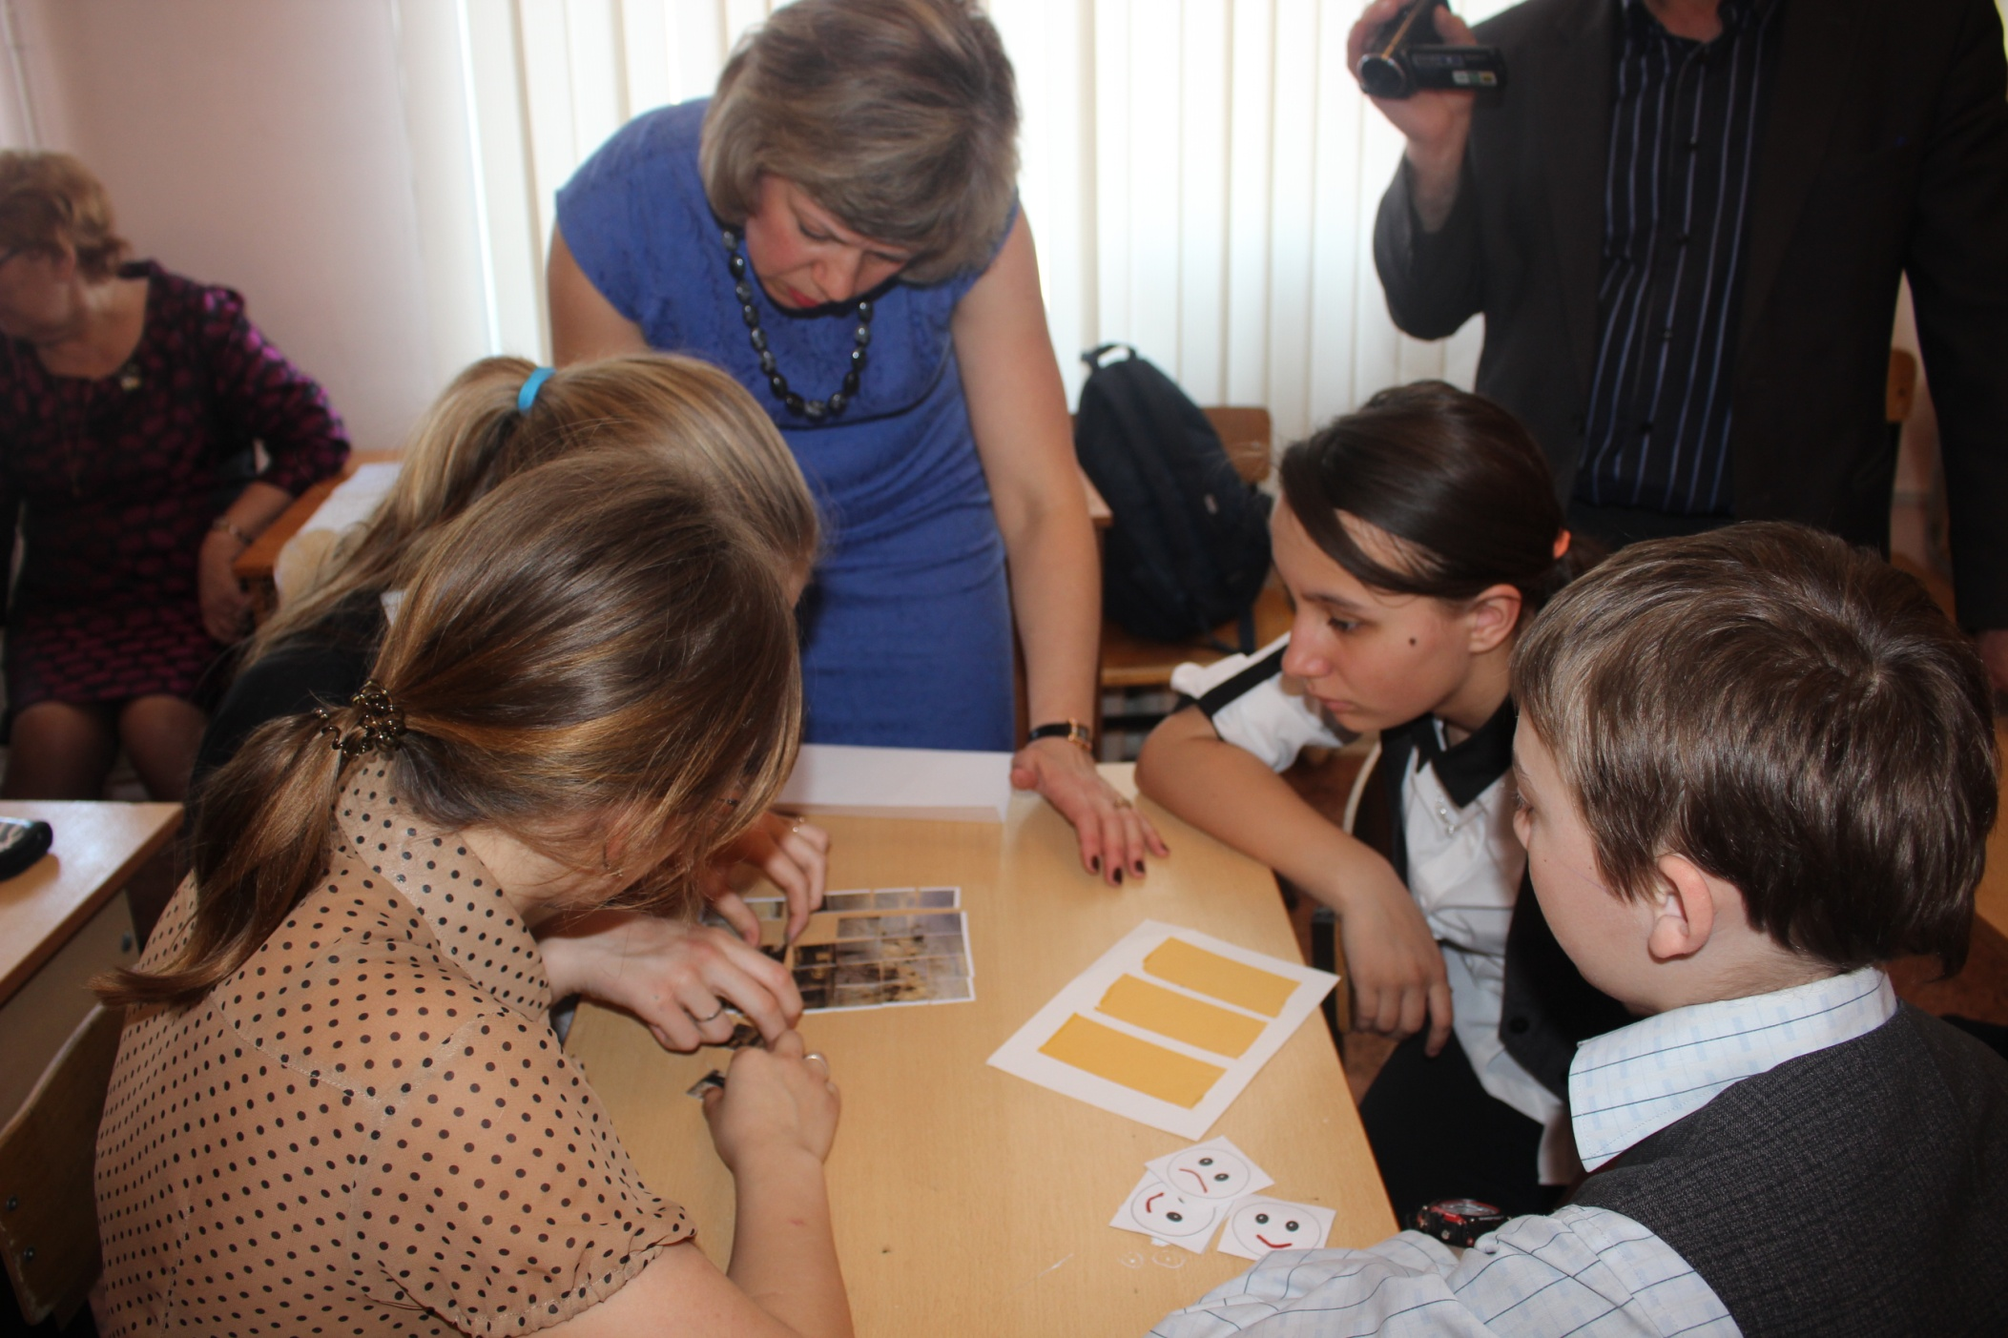

Slide 27
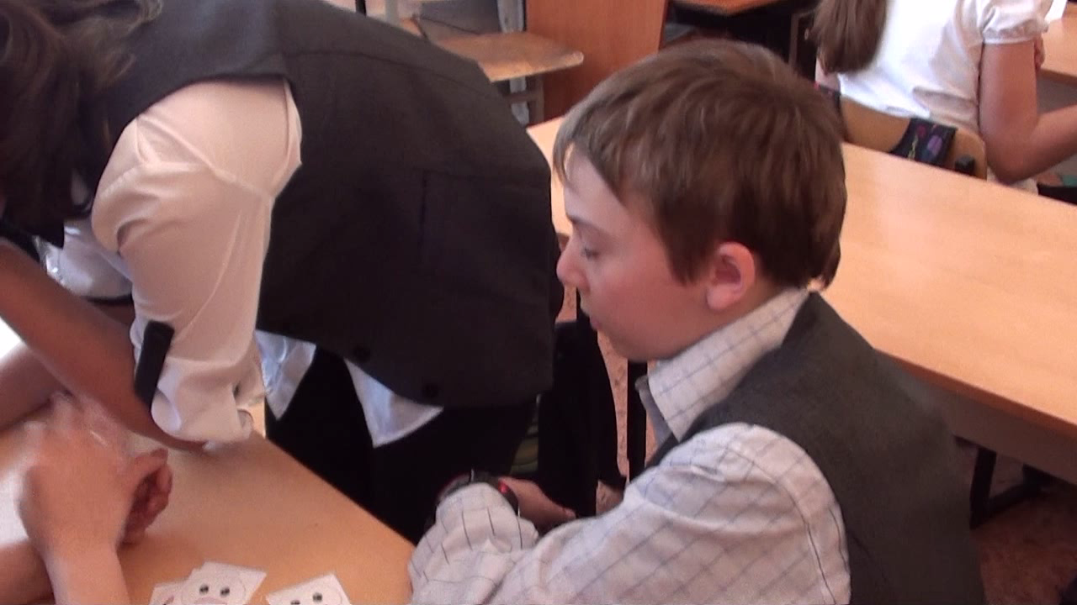
Рефлексивно-оценочный этап

Slide 28
Рефлексивно-оценочный этап
Обучающиеся сравнивают полученные картины
Подводят итоги изученного материала
Оценивают своё настроение к конце урока
Происходит понимание обучающимися ценностей изученного материала

Slide 29
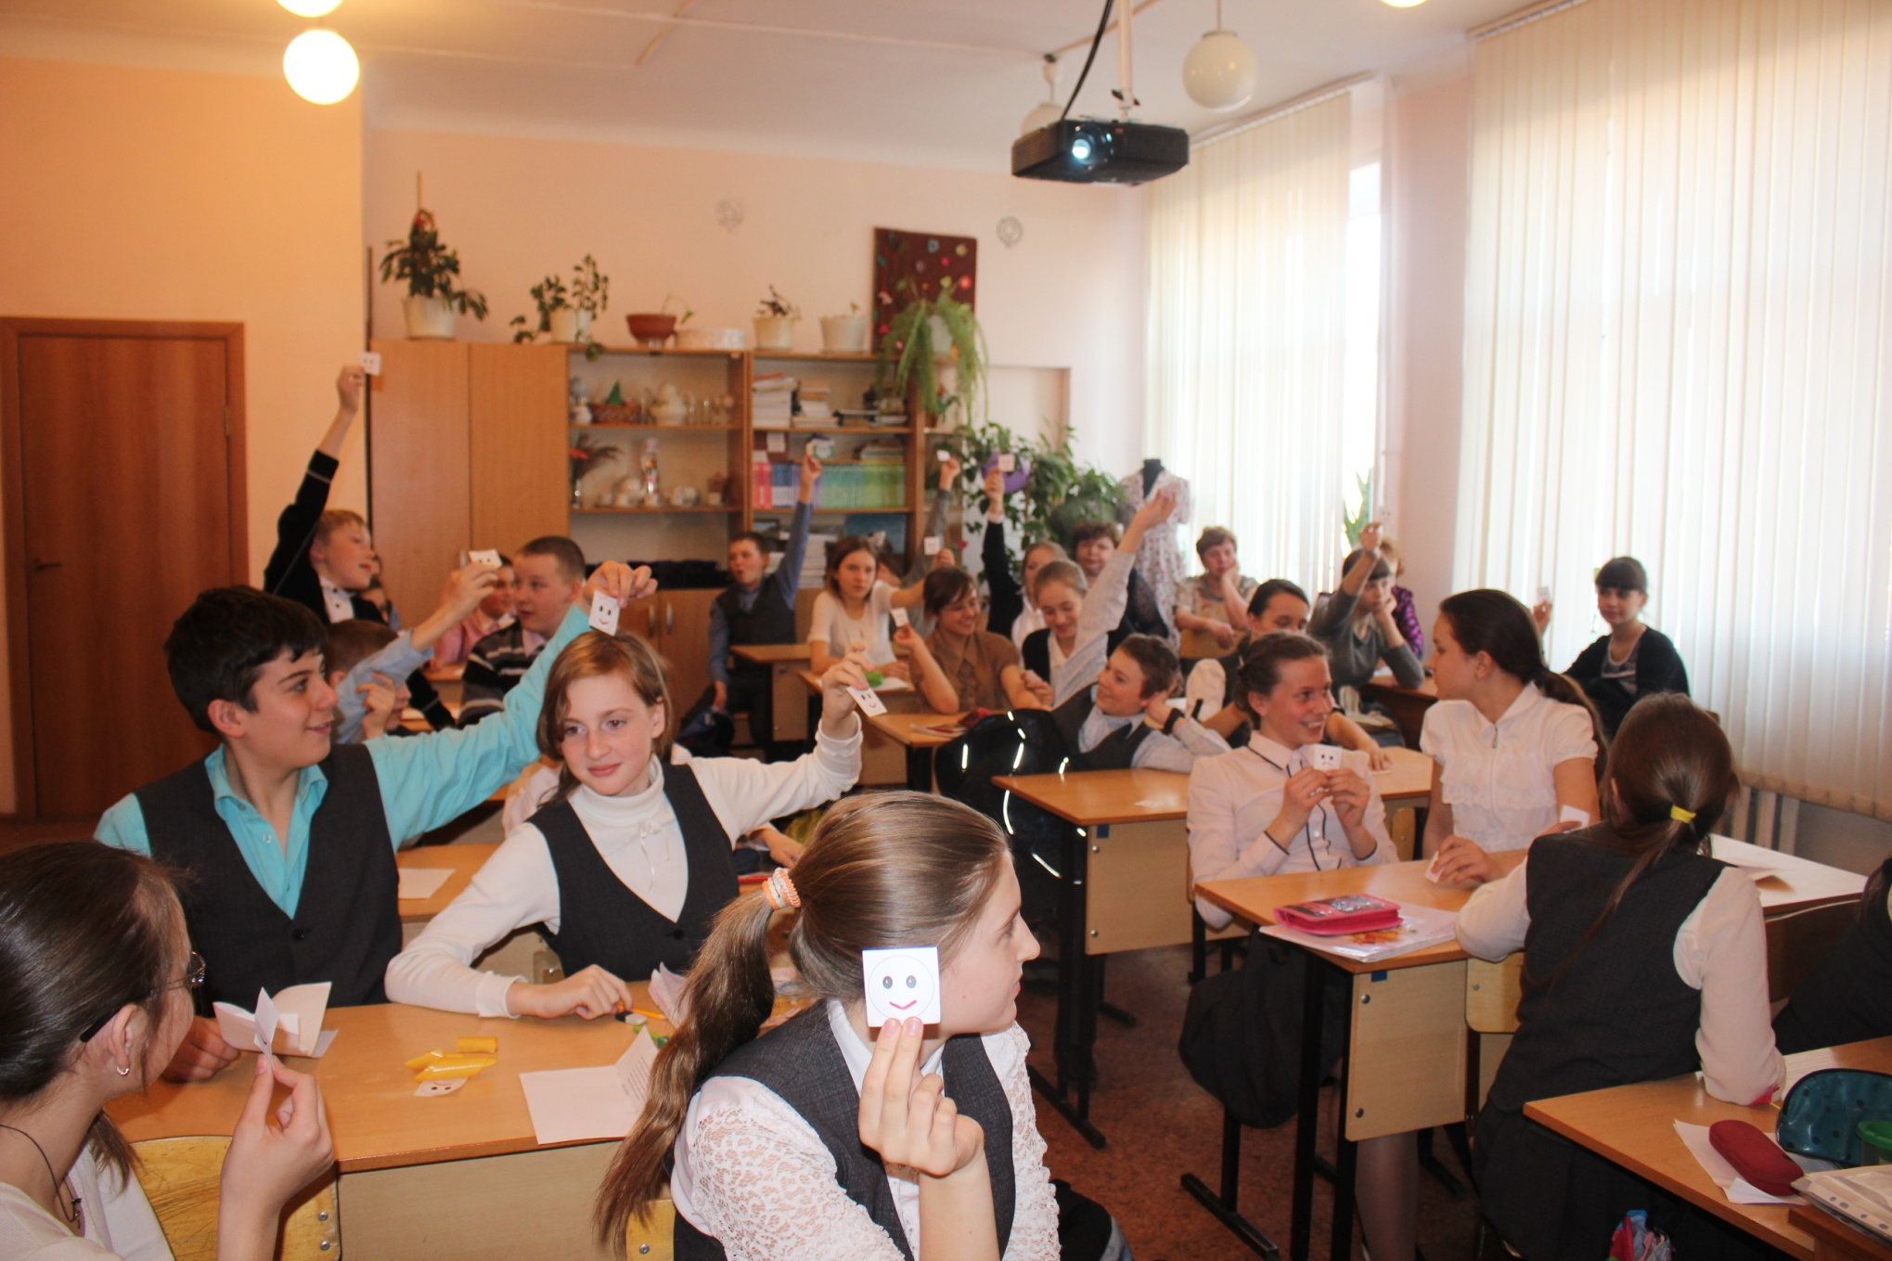

Slide 30
Применение системно-деятельностного подхода на уроках ИЗО позволяет учителю
наполнить уроки новым содержанием;
развивать творческий потенциал и любознательность обучащихся;
идти в ногу со временем;
формировать в ребенке духовно-нравственную личность

